Slide 1
КУРСОВОЙ ПРОЕКТ По МДК.01.02 «Прикладное программирование» Тема: «Разработка приложения “Пункт обмена валюты”»
Выполнил студент группы П1-17
Овчинников Павел Алексеевич

Slide 2



Инструменты для разработки
Язык программирования: Python 3
Среда разработки: PyCharm от JetBrains
Разработка графического интерфейса: QtDesigner

Slide 3
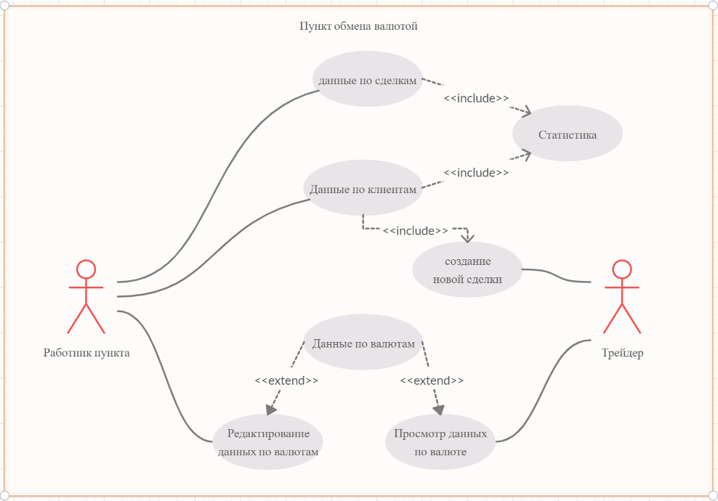
Диаграмма прецедентов в пункте обмена валютой

Slide 4
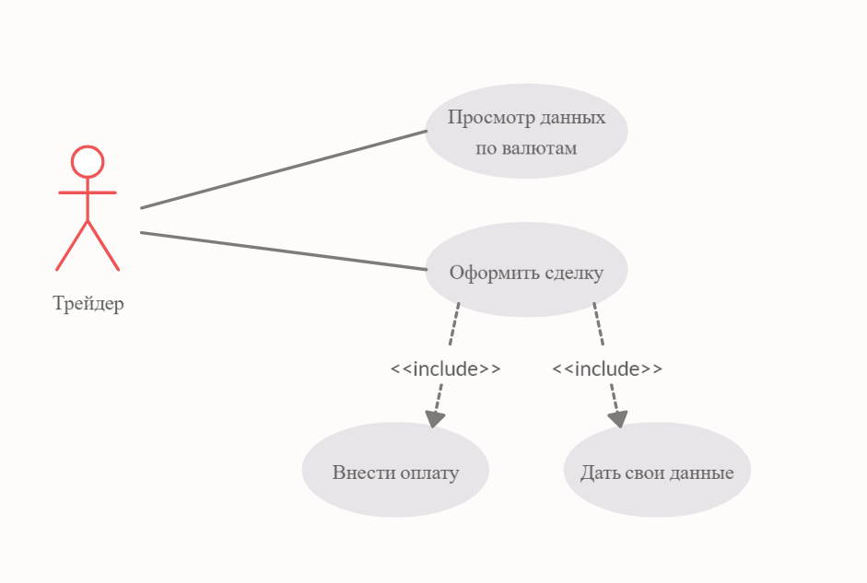
Диаграмма прецедентов при сделке

Slide 5
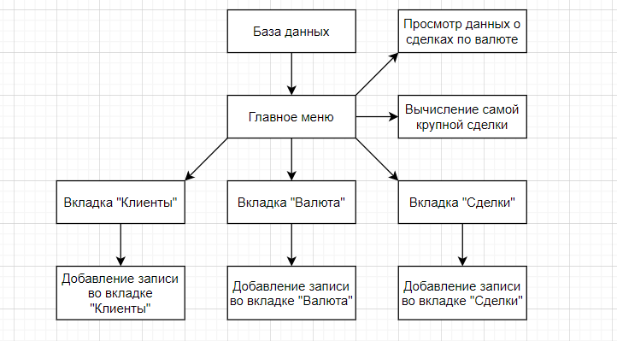
Проектирование сценариев

Slide 6
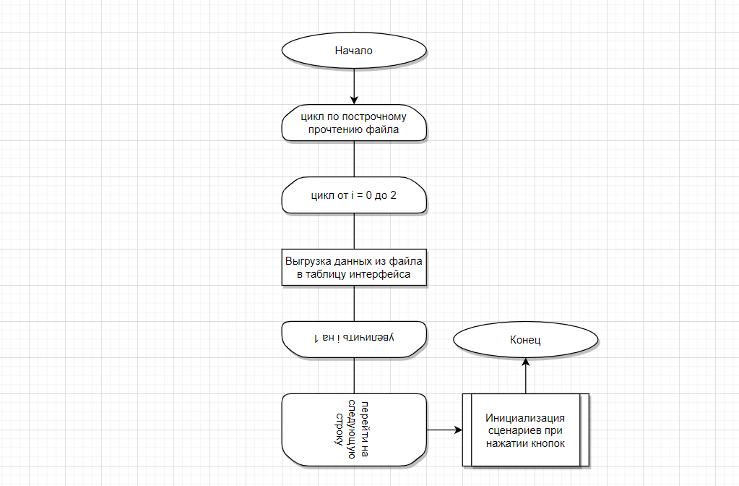
Главный метод программы

Slide 7
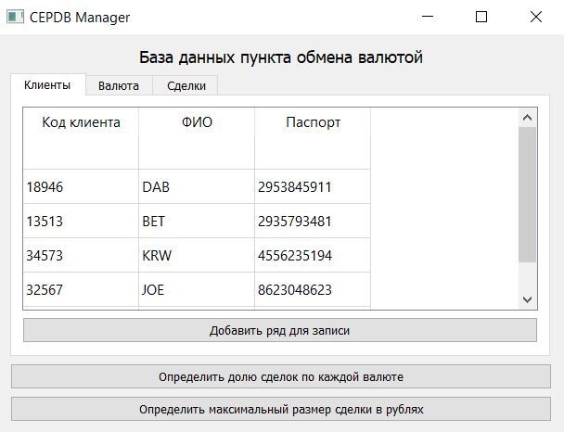
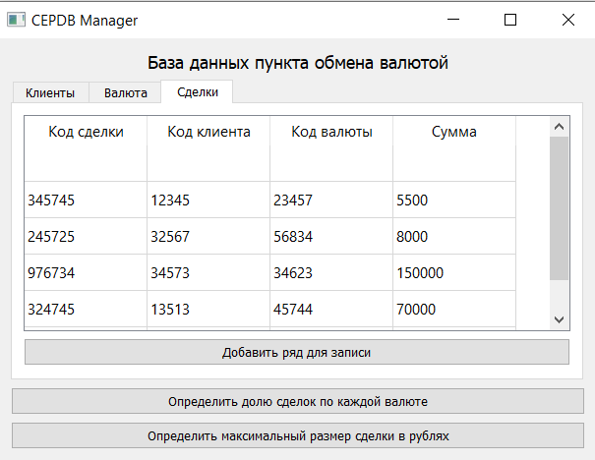
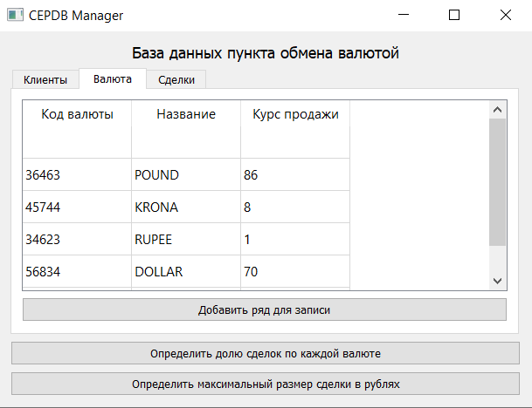
Окна программы

Slide 8
Спасибо за просмотр.

